Slide 1

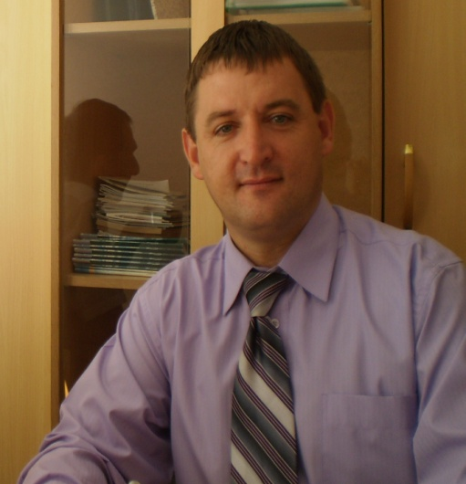


Портфоліо викладача менеджменту
Болотинюка Івана Мирославовича
Івано-Франківський технікум готельного сервісу і туризму
Київського національного університету харчових технологій

Slide 2
Загальні відомості
Прізвище ім’я побатькові:
Болотинюк Іван Мирославович
Дата народження:
14 січня 1975 року
Освіта:
вища
Стаж педагогічної діяльності:
16 років 7 місяців
Посада:
викладач
Курси підвищення кваліфікації:
Донецький обласний інститут
післядипломної педагогічної освіти
05 лютого 2012року №12 - 4634

Slide 3

Педагогічне кредо
«Учитель - музичний інструмент,
який творить мелодію людської гармонії,
що впливає на душу людини».

Slide 4



Тема, над якою я працюю:
Впровадження інформаційних технологій в навчально-виховний процес
з метою якісною підготовки сучасного фахівця

Slide 5
Напрями роботи
Інформаційні технології
Дидактика
Використання інформаційних технологій
Створення дидактичного забезпечення
Формування висококваліфікованого фахівця
Педагогічні технології
Нетрадиційні методи
Широке використання нетрадиційних методів навчання
Впровадження у практику

Slide 6
Моніторинг якості знань учнів
2012-2013
2011-2012
2010-2011
2009-2010
2008-2009
Навчальні досягнення:
77%
75%
78%
81%
73%
Менеджмент
Менеджмент
Менеджмент
Менеджмент
Менеджмент

Slide 7
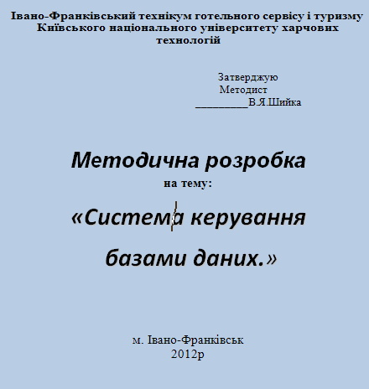



Науково-методична діяльність
2009-2010
Методична розробка на тему: «Технологія
формування та обробки лінійних списків в Excel»
Методична доповідь на тему: «Формування творчої особистості викладача».
2010-2011
Методична розробка на тему: “Створення WEB- сторінок
Методична доповідь на тему : “Комп'ютерні віруси та методи боротьби з ними”
2011-2012
Метод ична розробка на тему: “Створення портфоліо викладача - засіб професійного зростання педагога”.
2012-2013
Методична доповідь на тему: “Комп’ютеризація навчально-виховного процесу”.
“Формування у студентів мотивації успіху навчання”.
Методична розробка на тему: “Система керування базами даних”.
Доповіді,
розробки

Slide 8
Позаурочна діяльність
Позаурочна діяльність
Розвиток активної діяльності студентів
Патріотичне виховання
Розвиток творчої активності студентів
Розвиток самоврядування
Реалізація технологій в збереженні здоров’я
Співпраця з батьками
Профілактична діяльність
Участь у загальних заходах
Екскурсійна діяльність

Slide 9
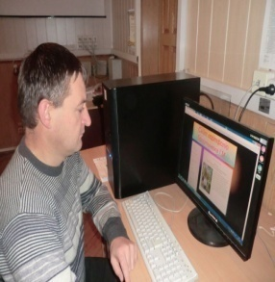
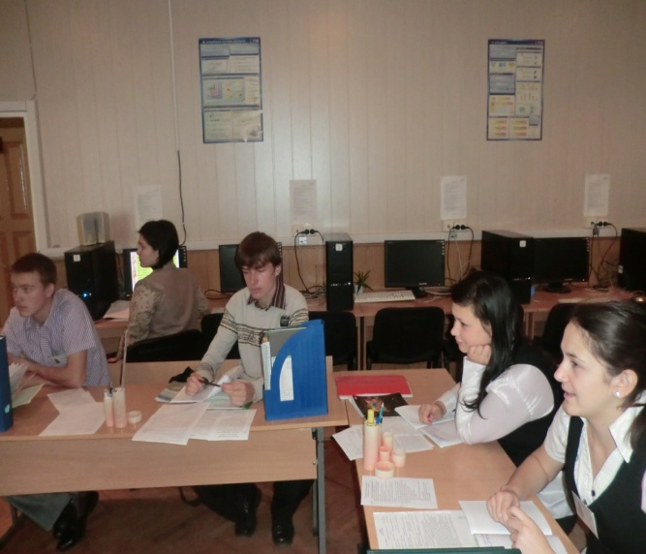
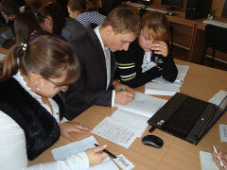
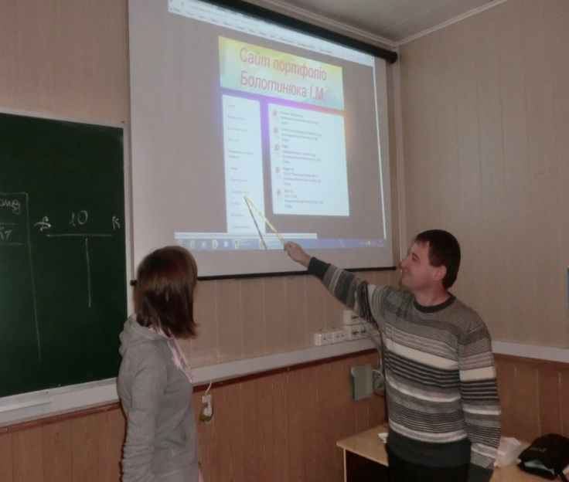
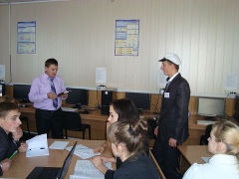
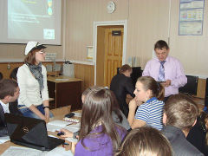
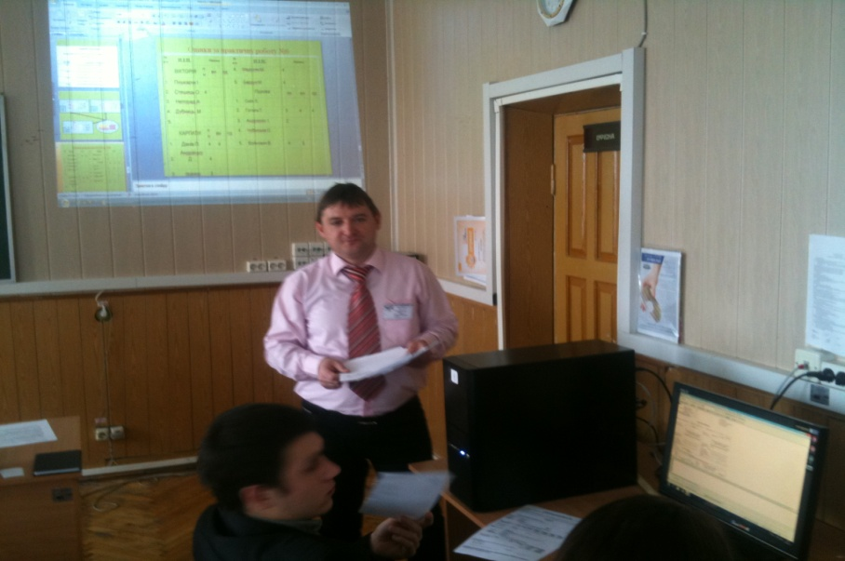
ФОТО звіт відкритих занять

Slide 10
Самоосвітня діяльність
Самооцінка
Само
облік
Самокри
тичність
Самоосвіта
самовизначення
Самоор
ганізація
Само контроль

Slide 11
Самоосвітня діяльність
«Педагогіка — не тільки наука,
а й мистецтво, найбільше, найскладніше,
найвище і найнеобхідніше з усіх мистецтв»
(К. Ушинський)
2013
рік
програма 1С Бухгалтерія 8.2
2012
2011
2010
рік
Створення сайту розкладу занять
Створення сайту викладача
Впровадження в навчальний процес програмного забезпечення Оfficе 2010
2009
2008
рік
програма 1С Підприємство 7.7
програма 1С Бухгалтерія 7
Впровадження в навчальний процес програмного забезпечення Оfficе 2007

Slide 12
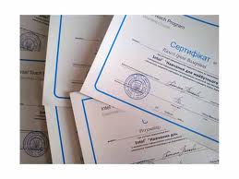
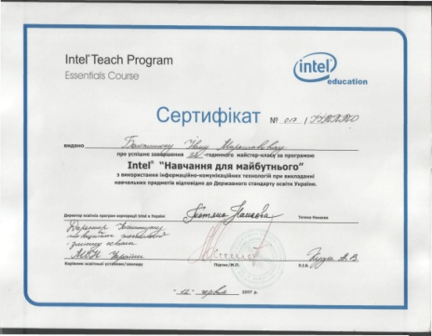
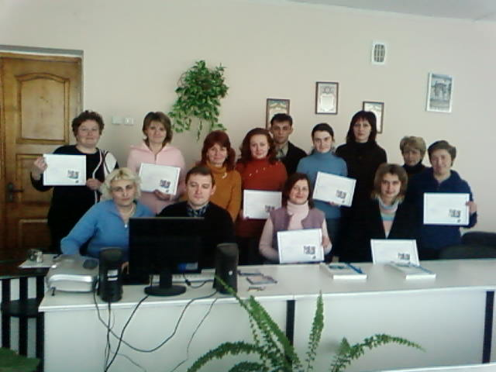
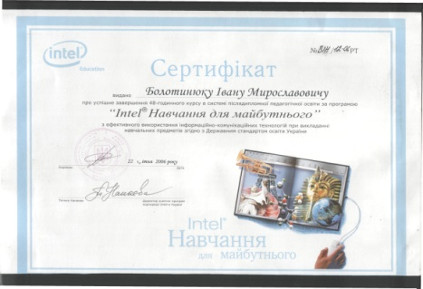
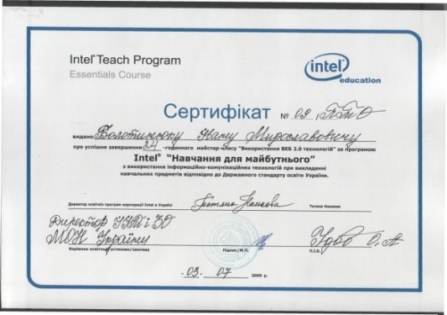
Інноваційна діяльність
Програма Intel® «Навчання для майбутнього» - сучасна система підготовки та перепідготовки педагогічних кадрів за новітніми інтерактивними, визнаними у 39 країнах світу

Slide 13
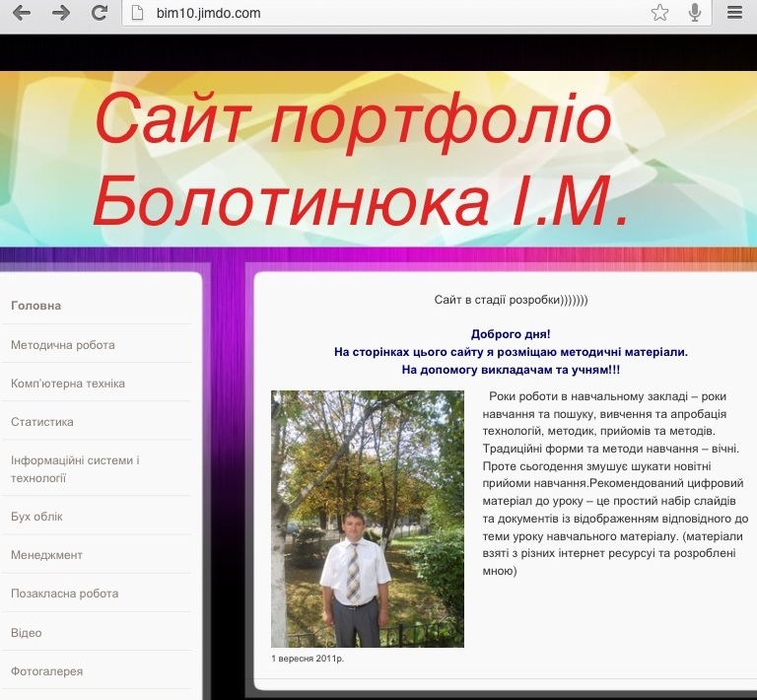
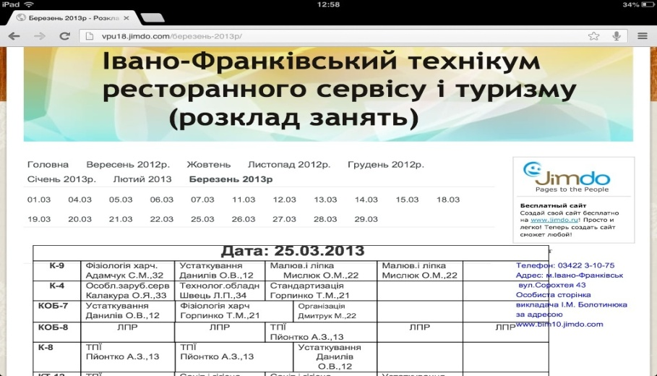
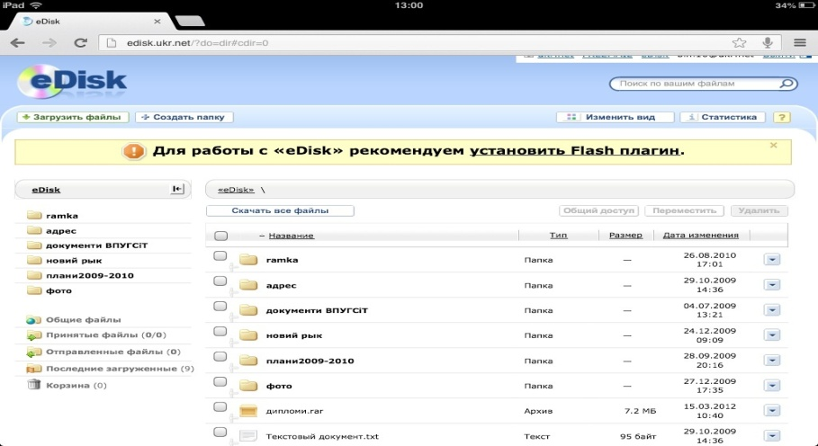
Проектна діяльність
САЙТ ВИКЛАДАЧА
www.bim10.jimdo.com
РОЗКЛАД ЗАНЯТЬ ТЕХНІКУМУ
www.vpu18.jimdo.com
E-disk
www.ukr.net\e-disk
Групи в соціальних мережах
2012-2013н.р.

Slide 14
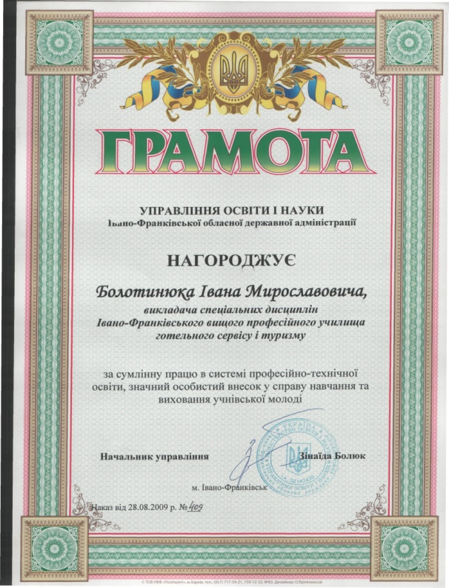
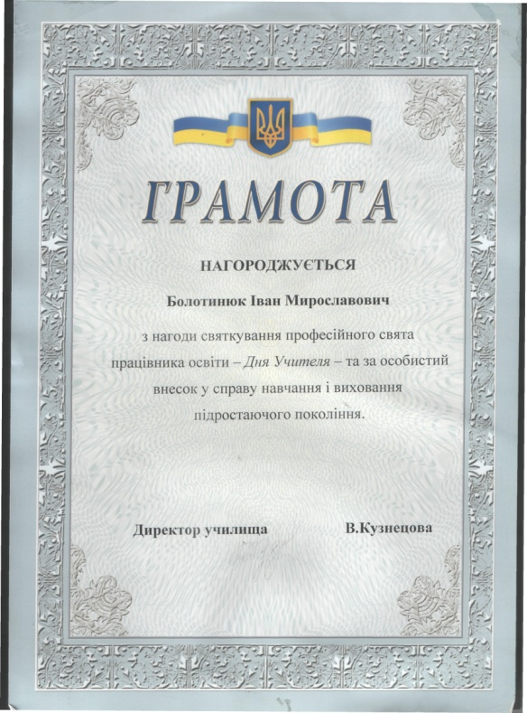
НАГОРОДИ, ГРАМОТИ

Slide 15
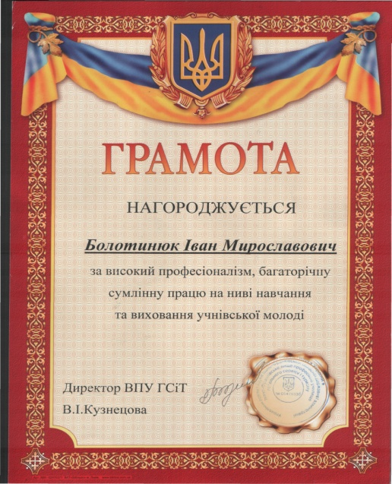


Slide 16
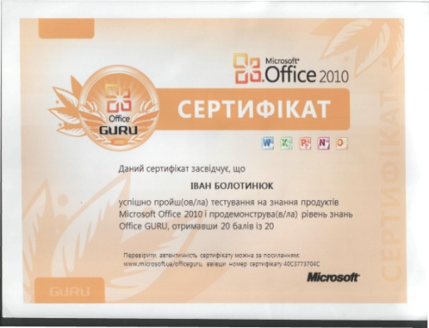
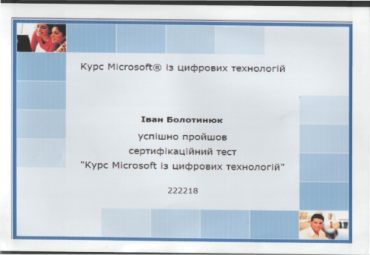

Slide 17
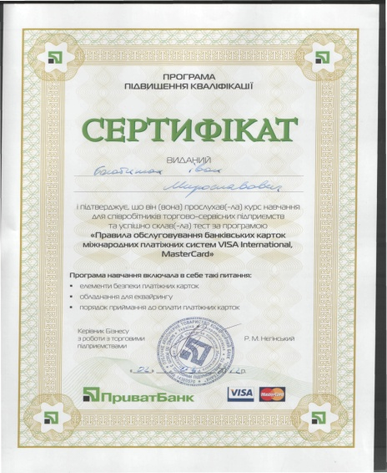
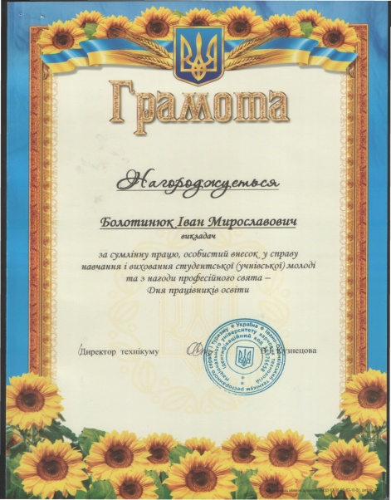


Slide 18

Життєве кредо
«ЛЮБИ ЖИТТЯ І ЦІНУЙ КОЖНУ ЙОГО ХВИЛИНУ!»
ІФТРСТ
НУХТ

